Slide 1
Wireless Networks Jae Jun Ha Media Computing and Networking Laboratory POSTECH 2018-08-31
Notes:
세미나 발표를 시작하겠습니다.

Slide 2
Contents
MAC layer
Some backgrounds on Wireless channel
Wireless versus Wired
Fading
Model
Modulation
Analog modulation
Digital modulation
Adaptive modulation
Multi-carrier modulation
Notes:
MAC 레이어는 다음 시간에

Slide 3
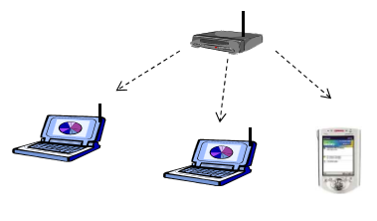
Broadcast Channel
From access point to stations
Downlink (DL) or Forward link (FL)
Multiplexing schemes
FDM (Frequency Division Multiplexing)
TDM (Time Division Multiplexing)
CDM (Code Division Multiplexing)
OFDM (Orthogonal Frequency Division Multiplexing)
Complexity and power at the transmitter is less limited than at the receiver
Notes:
DL: 위성에서 지상국 방향으로의 링크
FL: 고정된 지점(즉, 기지국)에서 이동하는 사용자 방향의 링크
AP의 제약이 덜함

Slide 4
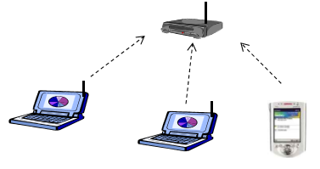
Multiple Access Channel
From stations point to access point
Uplink (UL) or Reverse link (RL)
Multiple access schemes
FDMA (Frequency Division Multiplexing Access)
TDMA (Time Division Multiplexing Access)
CDMA (Code Division Multiplexing Access)
OFDMA (Orthogonal Frequency Division Multiplexing Access)
Complexity and power at the receiver is less limited than at the transmitter

Slide 5
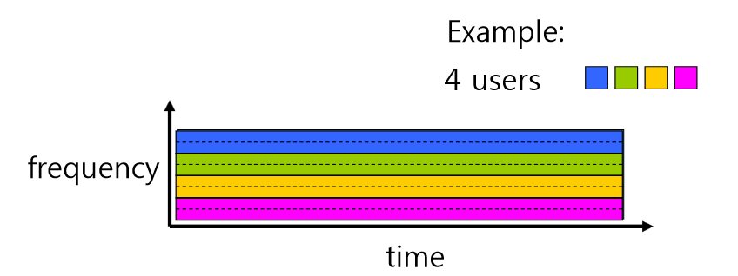
FDM / FDMA
Each user modulates his/her data with the assigned carrier frequency
Notes:
각 사용자는 지정된 캐리어 주파수로 데이터를 변조합니다.
FDM은 통신 매체에서 이용 가능한 총 대역폭을 겹치지 않는 일련의 주파수 하부 대역으로 분리시킨 뒤, 분리된 대역을 각각 개별 신호를 전달하는데 사용하도록 하는 기술
주파수 분할 다중화를 통해 여러 사용자들이 하나의 물리적인 통신 채널을 공유하는 경우에는 이를 주파수 분할 다중 접속(FDMA)으로 부른다.
https://ko.wikipedia.org/wiki/주파수_분할_다중화

Slide 6
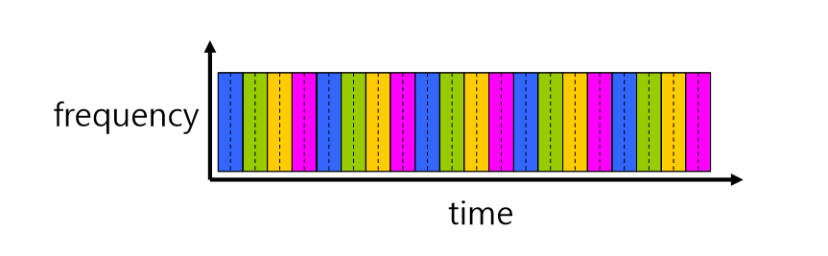
TDM / TDMA
Notes:
이동통신 서비스를 실현하기 위해서는 하나의 주파수 대역을 여러 사용자가 동시에 이용하기 위한 방식의 개발이 필요하다
https://ko.wikipedia.org/wiki/시분할다중접속
시간축을 여러 시간구간으로 나누어서, 각 사용자가 자기에게 할당된 시간구간을 다른 사용자의 시간구간과 겹치지 않게 사용하는 방식 - 이때, 주파수영역에서는 하나의 동일한 반송 대역폭을 여럿이 공유 사용
http://www.ktword.co.kr/abbr_view.php?nav=2&id=911&m_temp1=348

Slide 7
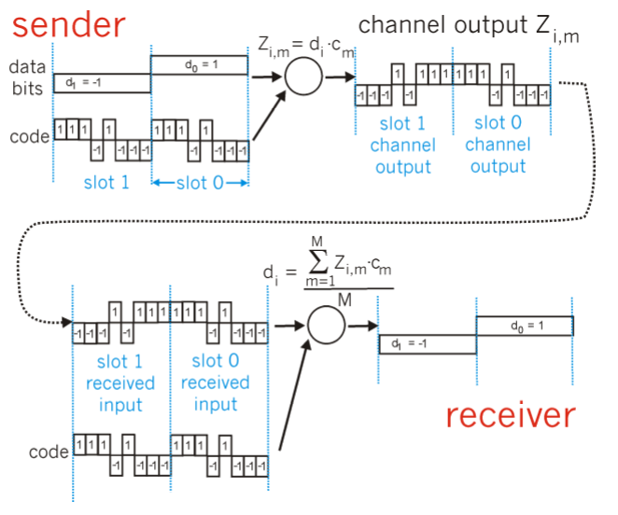
CDM / CDMA
Unique “code” assigned to each user
All user share same frequency, but each user has own “chipping” sequence to encode data
Encoding signal = (original data) x (chipping sequence)
Decoding: inner-product of encoded signal and chipping sequence
Allows multiple users to “coexist” and transmit simultaneously when minimal interference (if codes are “orthogonal”)

Slide 8
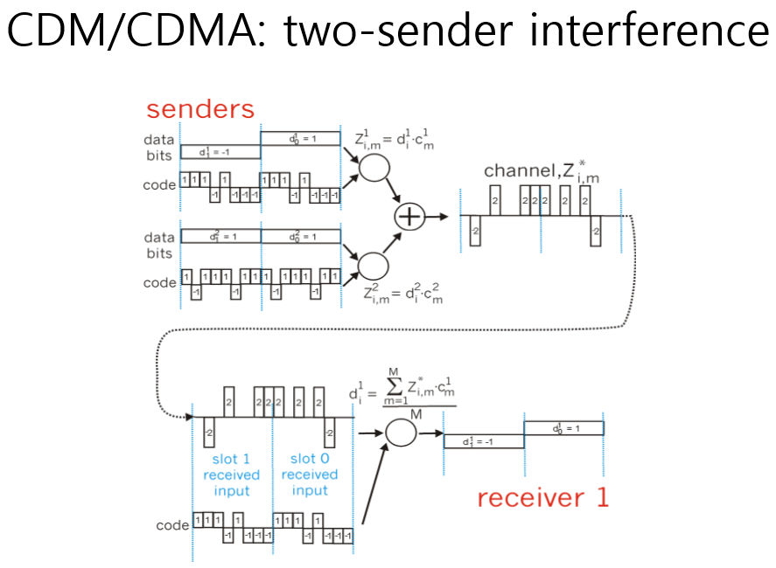
CDM / CDMA

Slide 9
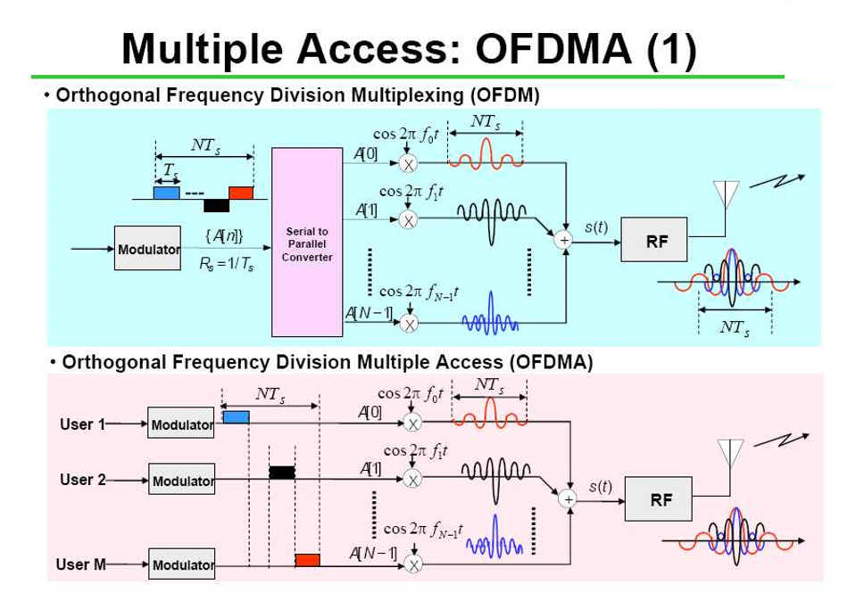
OFDM / OFDMA

Slide 10
Duplexing Schemes
FDD (Frequency Division Duplexing)
UL/DL in separate frequency bands
Can use different modem schemes for UL and DL easily
No synchronization issue
Used for most commercial cellular systems
TDD (Time Division Duplexing)
UL/DL shares the same frequency band in different time slots
Need a guard time between UL and DL boundary
Flexible UL/DL time sharing
Easy channel estimation due to channel repository
Notes:
Duplex는 full-duplex(동시에 송수신), half-duplex(한번에 한쪽만 송수신)등이 있음
Wireless network에는 FDD, TDD등의 Duplexing 방법이 있음

Slide 11
Duplexing Schemes
FDD (Frequency Division Duplexing)
UL/DL in separate frequency bands
Can use different modem schemes for UL and DL easily
No synchronization issue
Used for most commercial cellular systems
TDD (Time Division Duplexing)
UL/DL shares the same frequency band in different time slots
Need a guard time between UL and DL boundary
Flexible UL/DL time sharing
Easy channel estimation due to channel repository
Notes:
Duplex는 full-duplex(동시에 송수신), half-duplex(한번에 한쪽만 송수신)등이 있음
Wireless network에는 FDD, TDD등의 Duplexing 방법이 있음

Slide 12
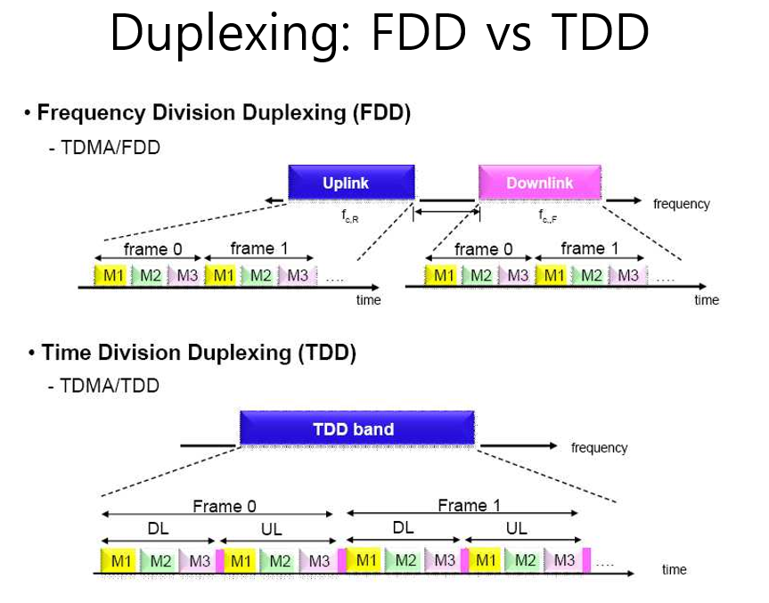
Duplexing Schemes

Slide 13
???
메모 참조
메모 참조
Notes:
숨겨진 노드 문제 (Hidden Terminal Problem)
무선 LAN에서 3개의 노드가 있을 때, 중간 1개 노드는 양 노드가 보여 통신이 가능하나, 2개 사이에는 통신이 불가 그래서 둘다 가운데 노드에게 신호를 보낼 때 서로 보낸 지를 모르기 때문에 충돌이 일어날 수 있음
http://www.ktword.co.kr/abbr_view.php?m_temp1=3262 + 첨언

Slide 14
???
메모 참조
메모 참조
Notes:
Exposed Terminal Problem 이 먼지

